Slide 1




Подбор мото и велотехники и комплектующих
Название команды: «Автоальянс»

Slide 2
Ценностное предложение
Название проекта:создание группы для помощи людям в более расширенном подборе мото и вело техники и комплектующих
Заказчик проекта (потенциальный заказчик): канал B2C (мотолюбители и велолюбитель)
Какую проблему решаем:
Упростить выбор комплектующих для мото и велотехники, через группу в социальных сетях при поломке и замены.
Какое решение предлагаем:
Мы предлагаем группу в социальной сети, с помощью которой, будем предоставлять компоненты для ремонта мото и вело техники, а также информировать пользователей о новых моделях и комплектующих.
Рынок НТИ: TECHNET
Сквозная технология:ТЕХНОЛОГИИ ХРАНЕНИЯ И АНАЛИЗА БОЛЬШИХ ДАННЫХ
Notes:
Начните с проблемы пользователя/заказчика, которую призван решить ваш проект.
Она не существует в вакууме — всегда есть кто-то, кто заинтересован в её решении, иначе это не проблема. Этот кто-то — ваш пользователь или заказчик. Он может и не являться вашим непосредственным заказчиком, но вы так или иначе действуете в его интересах. Обычно это не один человек, а группа людей, объединенных каким-то признаком.
Возможно вместо слова “проблема” вам больше подойдёт “нерешённая задача”, “неудовлетворённая потребность”
Здесь также уместно указать, почему эта проблема возникает / почему потребность не удовлетворяется
Скорее всего, нужно будет указать контекст (при каких условиях наблюдается проблема)
Если актуальность / серьезность проблемы не всем очевидна, скажите несколько слов о последствиях. Описывая проблему, постарайтесь воздержаться от мнений и оценочных прилагательных, особенно эмоциональных (“катастрофические последствия”, “колоссальный ущерб”) — гораздо лучше то же самое изложить в цифрах и фактах
Во время демонстрации шаблона необходимо ответить на следующие вопросы:
чью проблему вы решаете (ваш пользователь)
почему проблема возникает, в чем состоит проблема
какое решение вы собираетесь делать для вашего пользователя
кто является вовлеченной стороной в ваш проект, то есть влияет на него
Если вы выполняете заказную задачу, расскажите о компании-заказчике и причинах, по которой у нее возникла задача (какую проблему надо решить?), в какой форме заказчик ждет результата? Какие технические, экономические и этические ограничения необходимо учитывать при решении задачи? С какими системами заказчика придется работать?
пример 2
Для кого (целевой сегмент)
которые недовольны (текущая альтернатива)
наш продукт (ваша продуктовая категория)
который позволяет (ключевое решение)
в отличие (альтернативные решения)
мы делаем (ключевой функционал вашего продукта для конкретного решения проблемы)
пример:
Для молодых людей, живущих в городах до 1 млн. жителей
Которые недовольны качеством и полнотой информации о городских мероприятиях и событий в пабликах вКонтакте и Одноклассниках
Наш продукт – это интернет-сайт и мобильное приложение –афиша городских мероприятий
Который позволяет найти самое интересное мероприятие или событие в своем городе
В отличие от afisha.ru и timeout.ru, которым не интересно публиковать мероприятия в малых городах и с потенциальным количеством посетителей до 500 человек, мы умеем и любим собирать контент для регионов
У нас есть платформа для организаторов мероприятий, сайт и мобильное приложение для пользователей, а также партнерства с крупными агрегаторами событий
пример 3
[Название проекта/стартапа] помогает [название клиентского сегмента] решить [название проблемы] с помощью [технология/ценностное предложение]
Пример: Все Эвакуаторы помогают автолюбителям в любой части России получить эвакуацию и автотехпомощь на дороге 24 часа в сутки 7 дней в неделю по минимальной цене.

Slide 3
Целевая аудитория
Потребители
Наша целевая аудитория – это молодые люди от 10 и более лет; молодые мамы с детьми; люди которые не имеют представление об этом, но часто посещающие социальные сети; бабушки и дедушки желающие сделать подарок своим внукам.
Notes:
Портрет целевого клиента
Кто ваш клиент ? Как он принимает решение? Какой у него есть бюджет на решение проблемы , которую вы собираетесь закрывать ?
В какой ситуации клиент сталкивается с проблемой ? Как он решает ее сейчас?
для заказных проектов: Кто ваш заказчик? Кто пользователи решения, которое вы делаете для заказчика?

Slide 4
Инсайты, полученные из интервью с пользователями
При опросе мото и вело любителей ,мы задавали следующие вопросы:
-Расскажите пожалуйста когда вы сталкиваетесь с поломкой мотовелотехники , испытывали вы сложность с ее устранением?
-Скажите пожалуйста, как часто вы сталкивались с поломками или нуждой замены запчасти для мотовелотехники ?
-Как вы сейчас решаете проблему с поломкой или заменой комплектующих мотовелотехники?
-Сколько времени вы тратите для поиска информации о поломке и поиске комплектующих? Тратили ли вы деньги на решение проблемы и если да то сколько ?
-Какими способами вы решаете стоящую перед Вами проблемой ?
-Как вы обычно определяете главные проблемы в процессе решения? Как вы относитесь к неудобствам, с которыми сталкиваетесь?
-Какие уроки вы извлекли из предыдущих опытов с трудностями и неудобствами в процессе решения проблемы? Какие изменения внесли в свой подход, чтобы справиться с ними в будущем?
-Когда возникла необходимость решить вашу проблему, где вы брали информацию о способах решения данной проблемы?
-Насколько трудным оказался процесса поиска, сбора информации?
-К каким источникам информации вы обращались для поиска информации?
Notes:
слайды 3-4 можно объединить
для заказных проектов Как вы коммуницируете с заказчиком? Получали ли обратную связь по промежуточным стадиям решения? Как часто общаетесь? Кто ваши контактные лица?

Slide 5
Инсайты, полученные из интервью с пользователями
При опросе мы получили следующие ответы:
1. 90% опрошенных испытывали сложность при столкновении с проблемой
2. 70% пользователей сталкиваются с проблемой хотя бы раз в год
3. 60% решают свою проблему обращаясь в специализированные учреждения
4. 55% опрошенных тратят около 3 часов на поиск нужной информации
5. 60% пытаются решить проблему своими силами, но испытывают сложности
6. 40 % проводят диагностику самостоятельно
7. 80% ответили что нужно тратить много времени на поиск и решение проблемы
8.75% обращались к работникам мастерских
9. 60% пользователей не находили нужную им информацию
10. 80% участников искали информацию на тематических форумах и группах

Slide 6
Пользовательский сценарий
Как потребитель решает свою проблему | Что будет после реализации проекта
Обращается в специальные учреждения, такие как СТО, к мотодилеру, автосервисам, а также в ремонтные мастерские частного назначения | Быстрая помощь в поиске мотовелотехники, а также комплектующих для ремонта этой техники. Сокращение времени в поиске решения своей проблемы

Slide 7
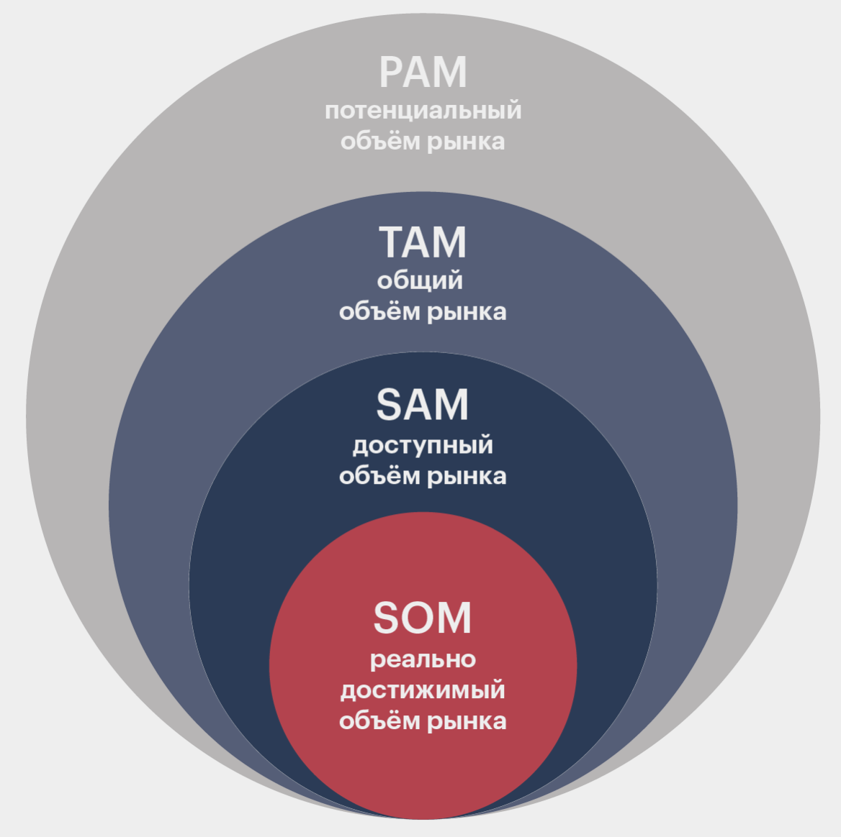
Объем рынка, его динамика
РАМ:+100 тысяч единиц новой мотовелотехники продается ежегодно
ТАМ:2 274 000 пользователей мотовелотехники по России информация на 2022 год (6 748 000 000 рублей)
SAM: 51 101 пользователей мотовелотехники в Липецке и Расказово (153 303 000рублей )
SOM: 5000 пользователей (10% от рынка SAM ),(15 000 000 рублей)
Notes:
https://skillbox.ru/media/marketing/kak-otsenit-obyem-rynka-metodom-pam-tam-sam-som-rasskazyvaem-na-primere-onlaynservisa/
PAM (Potential Available Market) — потенциально доступный рынок. Это весь объём рынка с учётом того, как он изменится за интересующее вас время. оказатель считают, чтобы понять, как меняется рынок, — и так оценить перспективы продукта.
На примере. В стране 8000 частных клиник и медицинских организаций. По прогнозам исследовательской компании Gartner, в ближайшие три года число частных медицинских организаций увеличится на 10% — до 8800. Стоимость подписки на журнал — 32 000 рублей в год. PAM будет равен 8800 × 32 000 рублей — это около 280 млн рублей.
TAM (Total Addressable Market) — общий объём рынка, на котором можно продать ваш продукт. Показатель включает всех потенциальных клиентов — в том числе тех, кто уже покупает у ваших конкурентов или даже не покупает товары-аналоги.
На примере. В стране 8000 клиник. Подписка на медицинско-бухгалтерский журнал стоит 32 000 рублей, это значит, что TAM составит около 256 млн рублей.
Что показывает. TAM — это предел роста компании. Показатель демонстрирует перспективы продукта, если он сможет занять весь рынок. На практике TAM недостижим и даже 10% от TAM — большая победа. Близкие к 100% от TAM цифры встречаются на монополизированных рынках.
С помощью TAM также определяют, есть ли у компании потенциал для расширения на рынке.
SAM (Served/Serviceable Available Market) — доступный объём рынка, доля от TAM. SAM показывает, сколько денег уже тратится на решения, похожие на ваше. SAM — это рынок прямых конкурентов и аналогов.
Для одноместных колясок SAM — это объём продаж одноместных колясок; для справочно-правовой системы для юристов SAM — это объём продаж справочно-правовых систем для юристов.
На примере. В стране 8000 частных медицинских организаций, которые могут приобрести подписку на бухгалтерский онлайн-журнал. Однако только 30% таких организаций покупают бухгалтерские журналы. Вы знаете это из данных аналитики или по результатам собственных обзвонов.
У остальных 70% — разные причины отказа. Например, в бюджете нет соответствующей статьи расходов или клиники не считают нужным заботиться о бухгалтерах.
SAM будет равен 8000 × 30% × 32 000 рублей (цена подписки). Получится, что число клиентов — 2400 компаний, а наш SAM — 76,8 млн рублей в год.
Можно посчитать по-другому. Профильная консалтинговая компания ведёт статистику услуг, которые заказывают медицинские учреждения. По данным консультантов, за год клиники покупают бухгалтерские журналы на 56 млн рублей. Это и будет наш SAM.
Что показывает. Объём рынка, который можно занять, если вытеснить прямых конкурентов. Это максимальный объём ниши, в которой работает компания. SAM не учитывает тех, кто мог бы купить продукт, но не покупает его по самым разным причинам.
SOM (Serviceable & Obtainable Market) — реально достижимый объём рынка, доля от SAM. Это объём продаж, который компания может получить с помощью доступных ей инструментов.
На примере. Почти все продажи нашему онлайн-журналу приносят прямые звонки клиентам. 70% клиник ни при каких условиях не будут покупать бухгалтерские журналы. Если менеджер попал в клинику, которая принадлежит к остальным 30%, то конверсия составит 10%. Одна из десяти клиник, выписывающих бухгалтерский журнал, покупает наш онлайн-сервис.
К SAM, напомним, относится 2400 медицинских организаций — столько готовы купить бухгалтерские журналы. Если мы все их обзвоним, то получим 240 клиентов — 10%. Подписка стоит 32 000 рублей, умножим её на число клиентов и получим 7,7 млн рублей. Это и есть наш SOM.
Что показывает. Какой объём рынка можно получить с помощью существующей стратегии. SOM исключает клиентов, которые потенциально есть на рынке, но компания не сможет до них достучаться. Показатель учитывает конкуренцию, конверсию продаж в компании и другие факторы.

Slide 8
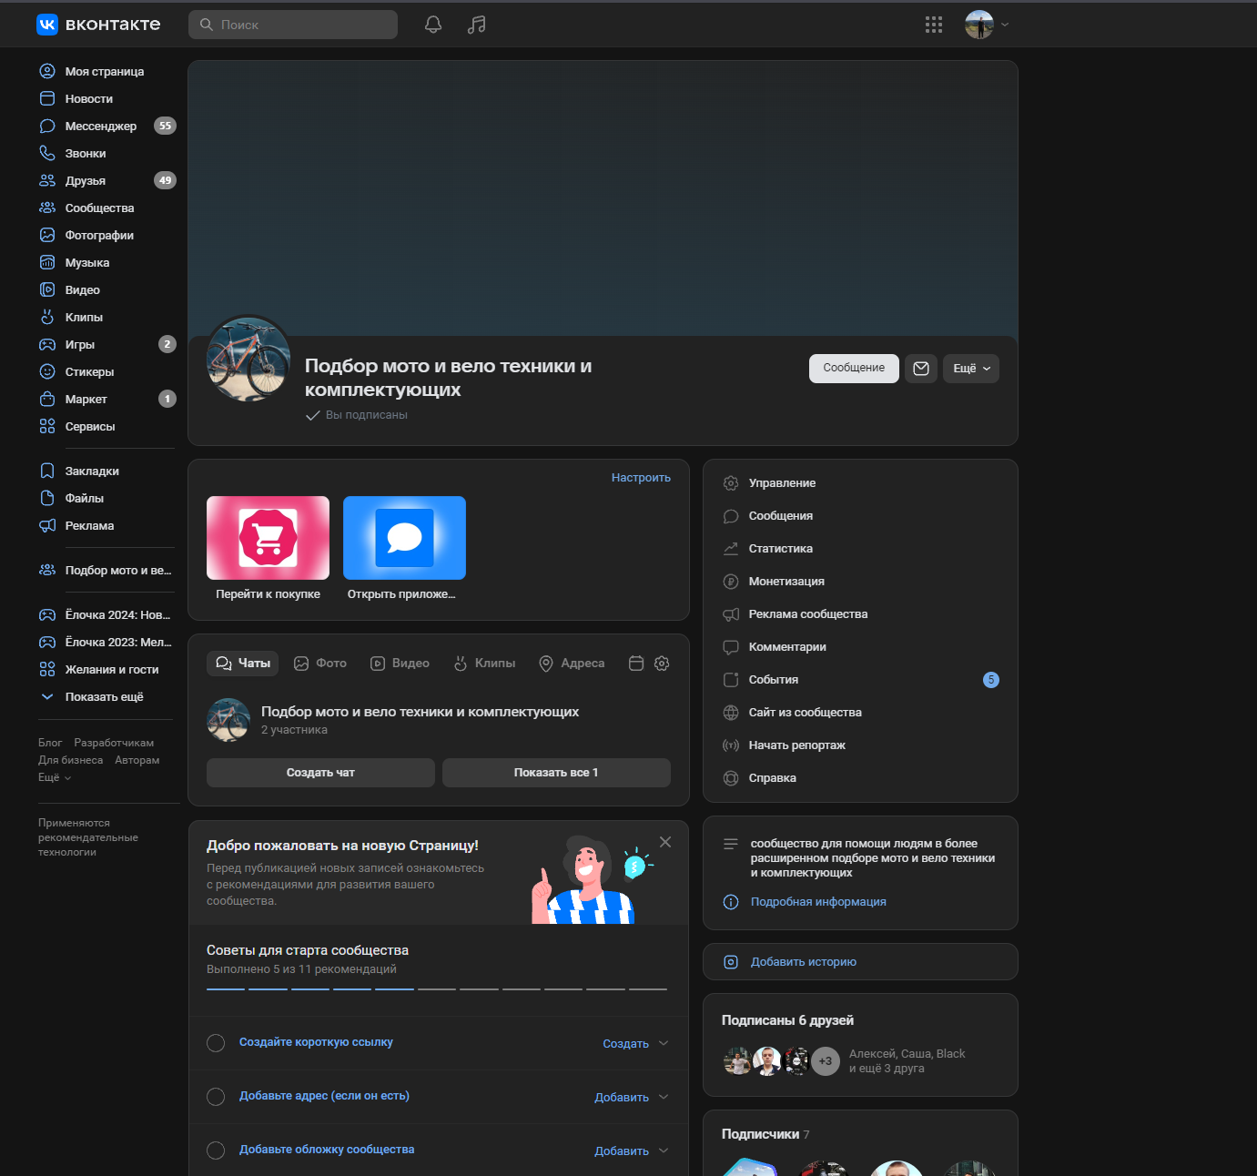
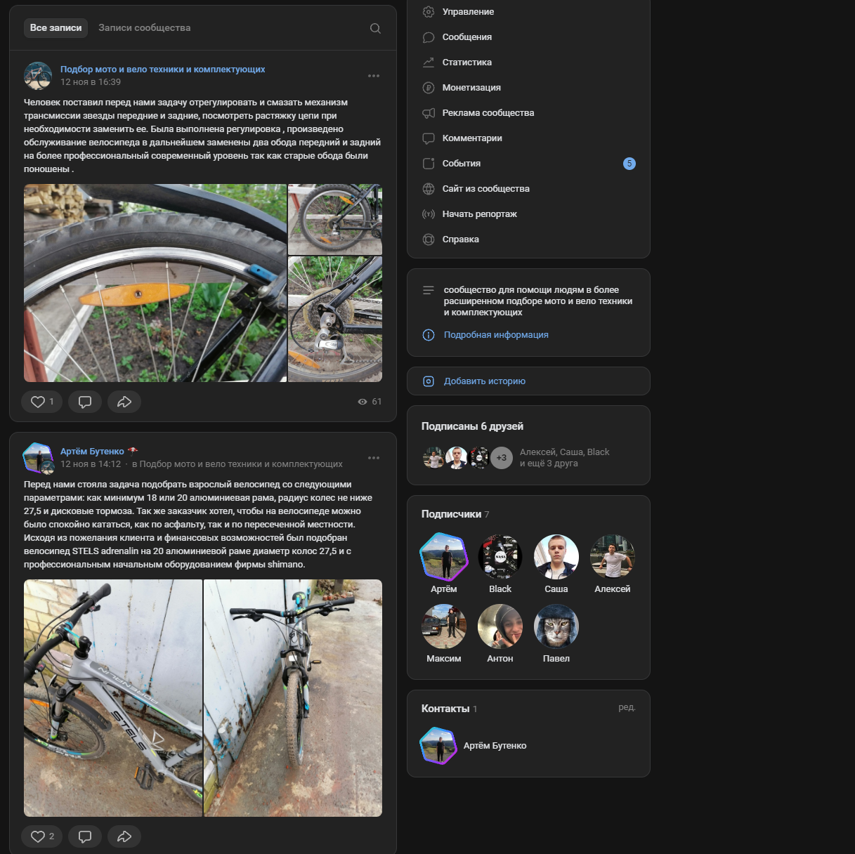
Описание продукта
Мы создали группу в социальной сети, далее разместим рекламу через соц. сети, где будем предоставлять нашим пользователям детали, технические характеристики и вело-транспорт
Notes:
Демонстрация вашего решения / результатов исследования (MVP/прототип/ранняя версия/другое)
Основные технические параметры продукта

Slide 9
Конкуренты/аналоги
Название конкурентов/ аналогов | Описание аналога (характеристики) | Преимущества | Недостатки | Что можно позаимствовать?
Велобаза | Магазин для любителей велосипедов и велоспорта. Он предлагает широкий ассортимент велосипедов, запчастей, аксессуаров и специализированной экипировки для велосипедистов. | Опытный персонал. В магазине работают профессионалы, готовые помочь с выбором правильного велосипеда или аксессуаров в соответствии с потребностями покупателя. Так же предоставляет услуги ремонта и обслуживания велосипедов, что делает его идеальным местом для покупки и последующего технического обслуживания. | Высокие цены на некоторые товары, ограниченный выбор определенных моделей велосипедов и возможными проблемами с гарантийным обслуживанием. Для устаревших моделей велосипедов не всегда можно приобрести запчасти. В сезонное время приходится долго ждать .
Велоmax | Магазин Велоmax предлагает широкий выбор велосипедов и велосипедных аксессуаров высокого качества. Его основные преимущества включают в себя разнообразие моделей для всех возрастов и уровней подготовки, профессиональные консультации продавцов-консультантов, гарантию качества предлагаемой продукции, а также наличие дополнительных услуг, таких как сборка, тестирование и регулировка велосипеда. | Разнообразие моделей для всех возрастов и уровней подготовки, профессиональные консультации продавцов-консультантов, гарантию качества предлагаемой продукции, а также наличие дополнительных услуг, таких как сборка, тестирование и регулировка | Высокие цены практически на всю продукцию. Для устаревших моделей велосипедов не всегда можно приобрести запчасти. Не всегда есть возможность оплатить покупку онлайн или картой. В сезонное время приходится долго ждать .
Глобус Экстрим | Мотосалон Глобус Экстрим - это новое направление в Автомобильной Группе Глобус. Данный мотосалон был создан специально для любителей экстремальных приключений. Здесь собраны мотоциклы, квадроциклы, питбайки и экипировка со всеми комплектующими аксессуарами для железного друга. В данном мотосалоне выполняется ремонт в профессиональном сервисе с квалифицированными специалистами и качественными запасными частями. | Основными преимуществами мотосалона Глобус Экстрим являются квалифицированный персонал, который может предложить профессиональную консультацию по выбору мототехники и экипировки, а также широкий выбор моделей и гибкая ценовая политика. Также магазин может предлагать дополнительные услуги, такие как сервисное обслуживание и техническая поддержка. | Можно отметить возможные задержки в поставке некоторых моделей мототехники и экипировки, а также отсутствие определенных брендов или моделей. Также, возможно, что цены на некоторые товары могут быть выше, чем в других магазинах.
Notes:
можно заполнить только одну из таблиц: слайд 9 или 10 или сделать слайд 11

Slide 10
Название конкурентов/ аналогов | Описание аналога (характеристики) | Преимущества | Недостатки | Что можно позаимствовать?
Отделы мото вело техники в крупных магазинах | Отделы мотовелотехники в крупных магазинах представляют собой специализированные зоны, где предлагается широкий выбор мотоциклов, велосипедов, аксессуаров для них. В таких отделах обычно можно найти и разнообразные виды защитного снаряжения, такие как шлемы, защитные куртки, перчатки и наколенники. | Удобство покупки: наличие отдела мотовелотехники в крупных магазинах позволяет покупателям совершить все необходимые покупки в одном месте, не тратя время на поездку в специализированный магазин. | Отсутствие определенных моделей или брендов в ассортименте, высокие цены на некоторые товары, магазины могут иметь ограниченное пространство для показа товаров и экспозиции, что может усложнить выбор
мелкие магазины которые не специализируется на данной проблеме | Мелкие магазины обычно располагаются в удобных местах и могут быть легко доступны для покупателей в их районе. Они также могут предлагать персонализированное обслуживание, поскольку обычно у них работает небольшой штат сотрудников, что позволяет более внимательно относиться к потребностям клиентов. | Такие магазины могут располагаться ближе к дому покупателя, что делает их более удобными для посещения и совершения покупок. В мелких магазинах обычно нет большого количества посетителей, и обслуживание клиентов может быть более оперативным и персонализированным. | Недостаток профессиональных знаний: в мелких магазинах персонал может не обладать достаточными знаниями о технических особенностях и характеристиках мотовелотехники, что может затруднять подбор оптимального варианта.
Подбор мото и велотехники и комплектующих | Группа в соц. сети в вк по оказанию услуг таких как подбор мотовелотехники и их комплектующих | Предоставление подробной информации о техники и комплектующих и помощь в их подборе, а так же помощь в ремонте и замене деталей. Быстрый отклик в часы работы и покупателю не нужно не куда ехать что позволяет ему экономить больше времени

Slide 11
Монетизация
Модель коммерциализации
В созданной группе соц. сети мы будем предоставлять платные услуги по подбору комплектующих для мото и велотехники, а так же публиковать актуальную информацию по техническим характеристикам и описанию техники и их комплектующих для привлечения подписчиков (потенциальных клиентов)
Notes:
предположения о монетизации и бизнес-модели

Slide 12
Бизнес-модель
ПРОБЛЕМА В поиске информации не достаточно информации, поиск информации занимает много времени, проблема с диагностикой техники, трудность в замене комплектующих | РЕШЕНИЕ Группа в ВК Основной функционал: 1.Обсуждение и общение между пользователями нашего сообщества 2. Предоставление актуальной информации 3. Помощь в диагностике и подборе комплектующих | ЦЕННОСТНОЕ ПРЕДЛОЖЕНИЕ Клиент получит больше свободного времени , помощь в диагностике , настройке детали и ее замене |  | СКРЫТОЕ ПРЕИМУЩЕСТВО низкая цена за услуги нет много специалистов делаем все сами |  | ПОТРЕБИТЕЛЬСКИЙ СЕГМЕНТ молодые люди от 10 и более лет; молодые мамы с детьми; люди которые не имеют представление об этом, но часто посещающие социальные сети; бабушки и дедушки желающие сделать подарок своим внукам.
 |  |  |  |  |  | Ранние последователи Мото и велолюбители от 14 лет
 | КЛЮЧЕВЫЕ МЕТРИКИ выручка 100 000 количество заказов в месяц 100 |  |  | КАНАЛЫ РАСПРОСТРАНЕНИЯ Через рекламу в похожих группа в соц. сетях, сарафанное радио
СТРУКТУРА ИЗДЕРЖЕК Затраты на разработку: 1.Затраты на разработку группы 0 создаем самостоятельно Постоянные затраты: 1.Заработная плата модератора первый месяц от 15 0000. 2.Оплата расчетного счета Переменные затраты: 1.Затраты на покупку деталей 2.Реклама 3.Доставка. Предоставление услуг диагностики и подбора комплектующих будут осуществляться самими участниками команды. В дальнейшем прибыль будет делиться. |  |  | МОДЕЛЬ МОНЕТИЗАЦИИ Фиксированная стоимость за покупку - единоразовая оплата при покупке продукта |  | ПОТОКИ ПОСТУПЛЕНИЯ ДОХОДОВ За предоставление услуг такие как: помощь в замене детали , диагностика , предоставление комплектующих на мото вело технику.

Slide 13
Стратегии выхода на рынок.
Организация продаж и продвижения продукта
Мы планируем привлечь внимание клиентов через рекламу нашего сообщества при помощи соцсетей и похожих пабликов, продажи будут осуществляться напрямую с покупателем через нашу группу или сообщество.

Slide 14
Ценность
Выгода потребителя в том что:
- позволит экономить расходы и не тратить время на посещение мотосервиса
-экономия времени при ремонте и поиске запчастей вело-транспорта
-Позволит сократить расходы и время на приобретение техники, а также избавит клиента от лишней информации по подбору техники и комплектующих.
Notes:
сделать самые первые расчеты, прикидки, пусть и “сырые”

Slide 15
Смета (потребность в инвестициях)
и/или финансовая модель проекта
Срок окупаемости проекта начнется с 6 месяцев, предполагаемая прибыль за 12 месяцев составляет 409 200 рублей.
Notes:
сделать самые первые расчеты, прикидки, пусть и “сырые”
хорошо бы знать прогноз продаж, отчет о прибылях и убытках и прогноз движения денежных средств минимум на три года. НО в презентации не должно быть углубленных таблиц, которые будет трудно читать. Можно ограничить себя диаграммами, которые показывают продажи, общее количество клиентов, общие расходы и прибыль

Slide 16
Предполагаемые источники финансирования
Непосредственно сам клиент который обратился к нам за помощью

Slide 17
Календарный план развития проекта
(до выхода на рынок)
Сентябрь 2023: Выбор темы проекта и его обоснование.
Октябрь 2023 : Были поставлены задачи для данного проекта и определена ценность.
Ноябрь 2023 : проектирование и изготовление прототипа.
Декабрь 2023 : Подвели итоги с командой и обсудили итоги. Обсуждения, доработки, новые идеи выхода на рынок
Январь 2024: выход на рынок

Slide 18
Команда проекта
Наставник
Лавренченко Анатолий Александрович
Гудков Максим Юрьевич
Хулин Кирилл Владимирович
Наместников Никита Сергеевич
Батюченко Павел Сергеевич
Бутенко Артём Андреевич
Notes:
Почему вы и ваша команда – подходящие люди, чтобы построить и вырастить эту компанию? Какой опыт есть у вас, которого нет у других? Выделите ключевых членов команды, их успехи в других компаниях и ключевые знания, которые они привносят.

Slide 19
Подбор мото и велотехники и комплектующих
Название команды: «Автоальянс»

